Slide 1
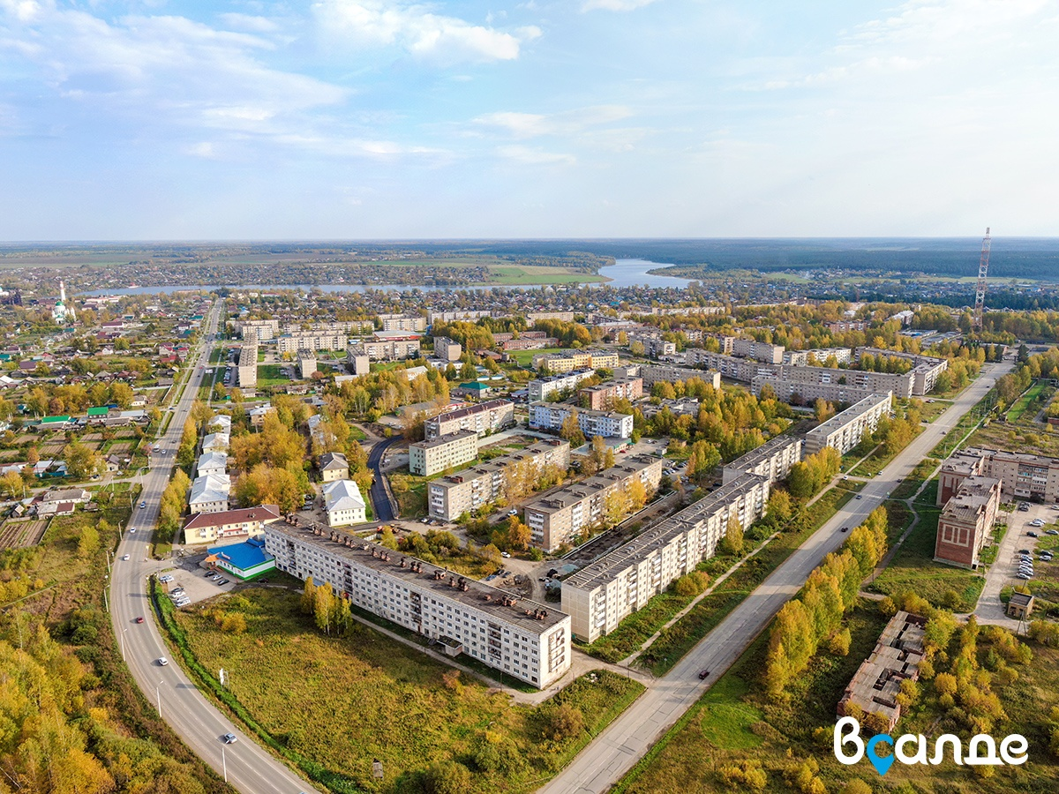
Отчет для граждан об исполнении бюджета городского округа Нижняя Салда за 2021 год

Slide 2
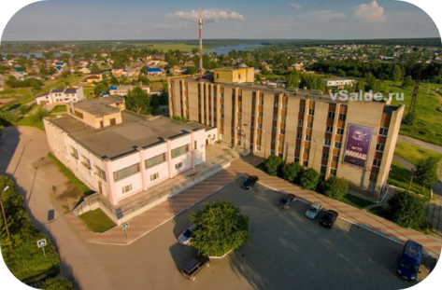
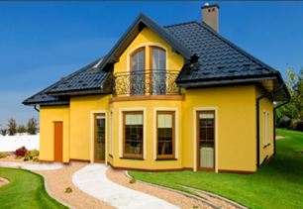
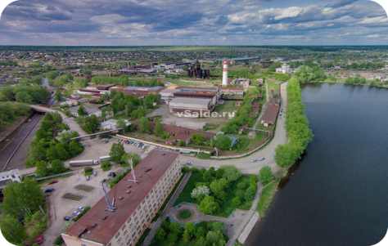
Основные показатели социально- экономического развития городского округа Нижняя Салда
Показатели | Прогноз 2021 | Факт 2021 | Достижение показателя, %
Численность постоянного населения по состоянию на начало года, чел. | 17 600 | 17 508 | 99,5
Зарегистрировано родившихся, чел. | 150 | 140 | 93,3
Зарегистрировано умерших, чел. | 260 | 337 | 129,6
Оборот организаций, млн. руб. | 2 956,2 | 3 131,1 | 105,9
Объем инвестиций в основной капитал, млн. руб. | 198,8 | 477,5 | 240,2
Средняя заработная плата, руб. | 34 757,76 | 38 918,1 | 111,97
Численность безработных граждан, чел. | 362 | 113 | 31,2
Жилищное строительство, кв. м | 4 833 | 3 634 | 75,2

Slide 3
Основные понятия
Отчет для граждан –информационный ресурс, содержащий данные об исполнении бюджета за отчетный финансовый год, в доступной для широкого круга заинтересованных пользователей форме.
Бюджет - форма образования и расходования денежных средств, предназначенных для финансового обеспечения задач и функций государства и местного самоуправления.
Доходы бюджета - поступающие в бюджет денежные средства, за исключением средств, являющихся источниками финансирования дефицита бюджета.
Расходы бюджета - выплачиваемые из бюджета денежные средства, за исключением средств, являющихся источниками финансирования дефицита бюджета.
Дефицит бюджета - превышение расходов бюджета над его доходами.
Профицит бюджета - превышение доходов бюджета над его расходами.

Slide 4
Весь бюджетный период делится на стадии бюджетного процесса: стадии разработки, рассмотрения, утверждения бюджета, стадия исполнения бюджета и стадия составления, рассмотрения и утверждения отчета об исполнении бюджета, которые периодически сменяют друг друга.
Исполнить бюджет — это значит обеспечить полное и своевременное поступление всех предусмотренных по бюджету доходов и обеспечить финансированием все запланированные по бюджету расходы.
Рассмотрение и утверждение отчета об исполнении бюджета осуществляется Думой городского округа.

Slide 5
Основные параметры бюджета городского округа Нижняя Салда за 2021 год
Утверждено
бюджетных
назначений,
тыс. руб.
Исполнение,
тыс. руб.
Исполнение,
%
Отклонение,
тыс. руб.
Доходы
1 085 900,86
1 080 493,07
99,50
-5 407,79
Расходы
1 234 943,52
1 127 097,02
91,27
-107 846,5
Дефицит(-)
Профицит (+)
-149 042,66
-46 603,95
31,27
102 438,71

Slide 6
НАЛОГОВЫЕ ДОХОДЫ
Налог на доходы физических лиц;
Акцизы;
Налоги на совокупный доход :
-Единый налог на вмененный доход ,
Налог, взимаемый в связи с применением патентной системы налогообложения;
Налог на имущество физических лиц;
Земельный налог;
Государственная пошлина.
НЕНАЛОГОВЫЕ ДОХОДЫ
Доходы от использования имущества, находящегося в муниципальной собственности;
Платежи при пользовании природными ресурсами;
Доходы от оказания платных услуг;
Доходы от продажи материальных и нематериальных активов;
Штрафы, санкции, возмещение ущерба;
Прочие неналоговые доходы.
БЕЗВОЗМЕЗДНЫЕ ПОСТУПЛЕНИЯ
Поступления от других бюджетов бюджетной системы в виде дотаций, субсидий, субвенций и иных межбюджетных трансфертов;
Поступления от организаций и граждан (кроме налоговых и неналоговых доходов).

Slide 7
Доходы бюджета городского округа Нижняя Салда за 2021 год
Доходы бюджета | Уточненные назначения, тыс.руб. | Исполнение, тыс.руб. | Исполнение, %
Налоговые доходы | 230 113,0 | 241 603,2 | 104,99
Неналоговые доходы | 17 696,0 | 12 127,6 | 68,53
Безвозмездные поступления | 838 091,9 | 831 556,9 | 99,22
Возврат остатков межбюджетных трансфертов (МБТ) | 0,0 | -4 794,6 | 0,00
ИТОГО ДОХОДОВ | 1 085 900,9 | 1 080 493,1 | 99,50

Slide 8
Структура исполнения налоговых доходов за 2021 год, в процентах

Slide 9
Исполнение налоговых доходов бюджета городского округа Нижняя Салда за 2021 год
Наименование доходов бюджета | План, тыс.руб. | Факт, тыс.руб. | Исполнение, % | Отклонение, тыс. руб. (+/-)
Налог на доходы физических лиц | 182 521,0 | 196 152,6 | 107,47 | 13 631,6
Акцизы | 15 091,0 | 15 431,7 | 102,26 | 340,7
Налоги на совокупный доход | 12 085,0 | 13 859,5 | 114,68 | 1 774,5
Налог на имущество физических лиц | 5 274,0 | 2 769,2 | 52,51 | -2 504,8
Земельный налог | 13 912,0 | 11 275,5 | 81,05 | -2 636,5
Государственная пошлина | 1 230,0 | 2 114,7 | 171,93 | 884,7
ИТОГО НАЛОГОВЫХ ДОХОДОВ | 230 113,0 | 241 603,2 | 104,99 | 11 490,2

Slide 10
Структура исполнения неналоговых доходов за 2021 год, в процентах

Slide 11
Исполнение неналоговых доходов за 2021 год
Наименование доходов бюджета | План, тыс.руб. | Факт, тыс.руб. | Исполнение, %
ДОХОДЫ ОТ ИСПОЛЬЗОВАНИЯ ИМУЩЕСТВА, НАХОДЯЩЕГОСЯ В ГОСУДАРСТВЕННОЙ И МУНИЦИПАЛЬНОЙ СОБСТВЕННОСТИ | 8 883,0 | 5 807,1 | 65,37
ПЛАТЕЖИ ПРИ ПОЛЬЗОВАНИИ ПРИРОДНЫМИ РЕСУРСАМИ | 146,0 | 890,3 | 609,79
ДОХОДЫ ОТ ОКАЗАНИЯ ПЛАТНЫХ УСЛУГ И КОМПЕНСАЦИИ ЗАТРАТ ГОСУДАРСТВА | 115,0 | 1 686,0 | 1 466,09
ДОХОДЫ ОТ ПРОДАЖИ МАТЕРИАЛЬНЫХ И НЕМАТЕРИАЛЬНЫХ АКТИВОВ | 4 865,0 | 3 160,0 | 64,95
ШТРАФЫ, САНКЦИИ, ВОЗМЕЩЕНИЕ УЩЕРБА | 3 687,0 | 585,3 | 15,87
ПРОЧИЕ НЕНАЛОГОВЫЕ ДОХОДЫ | 0,0 | -1,1 | -
ИТОГО НЕНАЛОГОВЫХ ДОХОДОВ | 17 696,0 | 12 127,6 | 68,53

Slide 12
Структура безвозмездных поступлений от других бюджетов бюджетной системы РФ в 2021 году, в процентах

Slide 13
Безвозмездные поступления от других бюджетов бюджетной системы РФ в 2021 году
Наименование доходов бюджета | Уточненные назначения, тыс.руб. | Исполнение, тыс.руб. | Исполнение, %
Дотации | 150 311,3 | 150 311,3 | 100,00
Субсидии | 365 071,4 | 362 662,8 | 99,34
Субвенции | 214 649,0 | 213 898,5 | 99,65
Иные межбюджетные трансферты | 108 060,2 | 104 684,3 | 96,88
Итого безвозмездные поступления | 838 091,9 | 831 556,9 | 99,22
Возврат остатков прошлых лет | 0,0 | -4 794,6 | -
ИТОГО | 838 091,9 | 826 762,3 | 98,65

Slide 14
Доходы в расчете на одного жителя городского округа Нижняя Салда, в рублях
2014 2015 2016 2017 2018 2019 2020 2021

Slide 15
Структура расходов бюджета за 2021 год, в тыс. рублей и процентах

Slide 16
Исполнение по расходам бюджета городского округа Нижняя Салда за 2021 год
Наименование раздела | Утверждено, тыс. руб. | Исполнение, тыс. руб. | Исполнение, %
Общегосударственные вопросы | 81 369,70 | 79 406,70 | 97,59
Национальная оборона | 916,80 | 916,80 | 100,00
Национальная безопасность и правоохранительная деятельность | 10 781,50 | 10 752,40 | 99,73
Национальная экономика | 178 025,10 | 160 883,00 | 90,37
Жилищно-коммунальное хозяйство | 465 669,40 | 385 216,30 | 82,72
Охрана окружающей среды | 1 252,00 | 1 236,10 | 98,73
Образование | 397 231,60 | 389 858,90 | 98,14
Культура | 49 732,10 | 49 701,50 | 99,94
Социальная политика | 36 079,40 | 35 643,40 | 98,79
Физкультура и спорт | 11 280,90 | 11 278,30 | 99,98
Средства массовой информации | 2 200,00 | 2 200,00 | 100,00
Обслуживание муниципального долга | 405,00 | 3,60 | 0,89
ВСЕГО РАСХОДОВ | 1 234 943,50 | 1 127 097,00 | 91,27

Slide 17
Расходы в расчете на одного жителя городского округа Нижняя Салда, в рублях
2014 2015 2016 2017 2018 2019 2020 2021
Темп роста расходов на одного жителя составил 121,6%

Slide 18
Расходы по разделу 0100 «Общегосударственные вопросы», тыс. руб.
Исполнение за 2021 год составило 97,59%
Оплата труда;
Пенсионное обеспечение муниципальных
служащих;
Расчеты по коммунальным услугам, услугам связи;
Работы, услуги по содержанию имущества;
Приобретения;
Проведение муниципальных выборов;
Предоставление муниципальных гарантий
План, год Факт, год

Slide 19
Расходы по разделу 0200 «Национальная оборона», тыс. руб.
Исполнение за 2021 год составило 100%
Расходы на осуществление
первичного воинского учета
План, год Факт, год

Slide 20
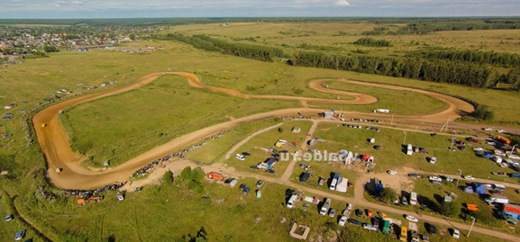
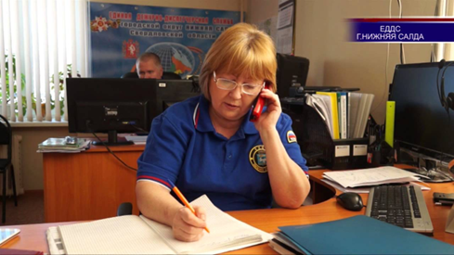
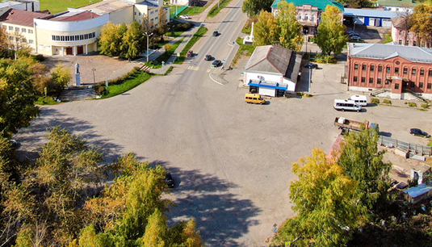
Расходы по разделу 0300 «Национальная безопасность и правоохранительная деятельность», тыс. руб.
Исполнение за 2021 год составило 99,73%
Приобретение и монтаж камер видеонаблюдения на пл. Быкова, пл. Свободы, автотрассе МБУ «СОК», приобретение металлодетекторов для МАОУ «ЦО №7» и МДОУДСКВ «Радуга» 379 137,16 руб.
План, год Факт, год
Расходы на МКУ «Управление гражданской защиты городского округа Нижняя Салда», ГО и ЧС и пожарную безопасность,
9 913 975,50 руб.

Slide 21
Расходы по разделу 0400 «Национальная экономика»,
тыс. руб.
Раздел, подраздел | Наименование раздела, подраздела | Уточненные назначения, тыс. руб. | Исполнение, тыс. руб. | Исполнение, %
0400 | Национальная экономика | 178 025,1 | 160 883,0 | 90,37
0405 | Сельское хозяйство и рыболовство | 407,6 | 0,0 | 0,00
0406 | Водное хозяйство | 109 351,9 | 107 082,8 | 97,92
0407 | Лесное хозяйство | 24,8 | 0,0 | 0,00
0408 | Транспорт | 1 283,0 | 1 275,0 | 99,38
0409 | Дорожное хозяйство (дорожные фонды) | 65 468,0 | 51 059,5 | 77,99
0410 | Связь и информатика | 350,0 | 350,0 | 100,00
0412 | Другие вопросы в области национальной экономики | 1 139,8 | 1 115,7 | 97,89

Slide 22
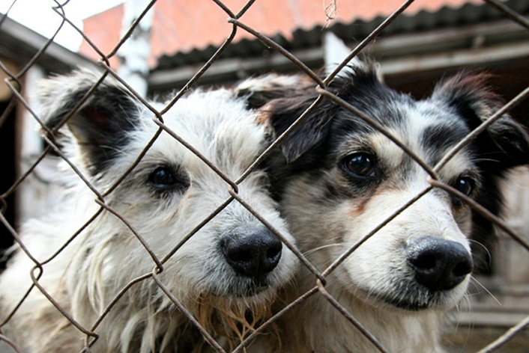
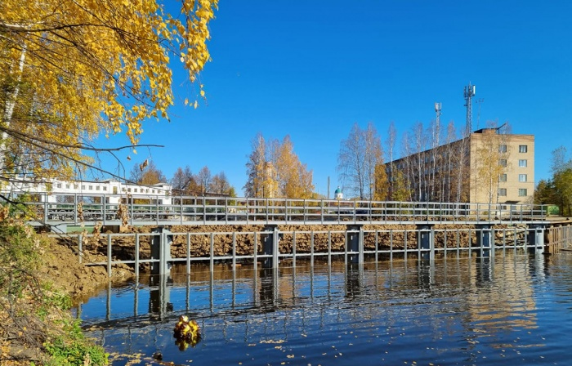
Расходы по подразделу 0405 «Сельское хозяйство»
Расходы утверждены в сумме 407 600,00 руб. на организацию мероприятий при осуществлении деятельности по обращению с животными без владельцев. В связи с отсутствием коммерческих предложений от организаций, оказывающих данные услуги, расходы не производилось.
Расходы по подразделу 0406 «Водное хозяйство»
Расходы утверждены в сумме
109 351 919,00 руб., исполнен в сумме 107 082 770,65 руб.
Расходы направлены на содержание, страхование, охрану гидротехнического сооружения Нижнесалдинского гидроузла на р.Салда - 990 862,32 руб., на проведение капитального ремонта - 76 840 528,99 руб., на устранение последствий чрезвычайной ситуации регионального характера - 29 251 379,34 руб.

Slide 23
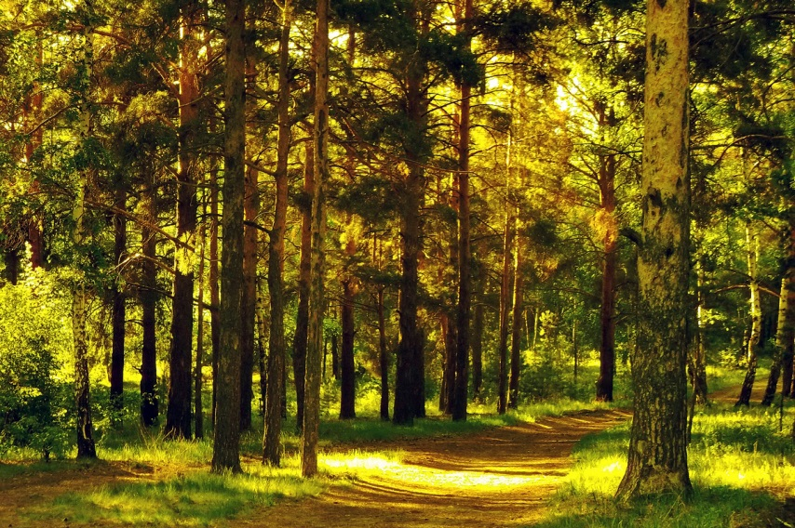
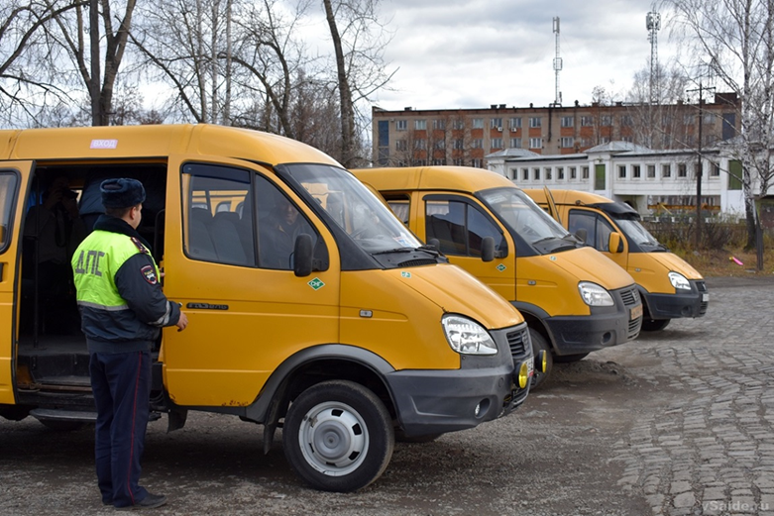
Расходы по подразделу 0407
«Лесное хозяйство»
Расходы запланированы в сумме 24 801,00 руб., расходы не производились. Планировалась оплата ГБУ СО «Уральская авиабаза» за услуги по тушению лесных пожаров. В 2021 году лесные пожары на территории городского округа Нижняя Салда не зарегистрированы.
Расходы по подразделу 0408 «Транспорт»
Бюджетные ассигнования утверждены в сумме
1 283 000,00 рублей и исполнены в сумме 1 275 041,00 руб.
Средства направлены на субсидирование транспортных организаций, осуществляющих пассажирские перевозки по муниципальным маршрутам.

Slide 24
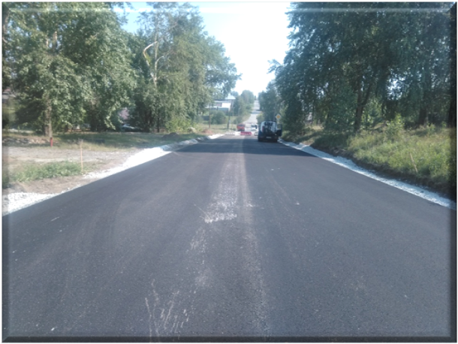
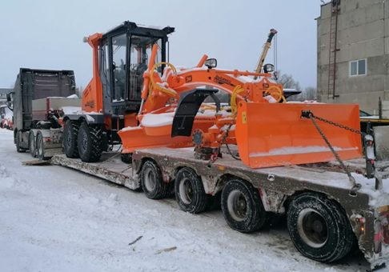
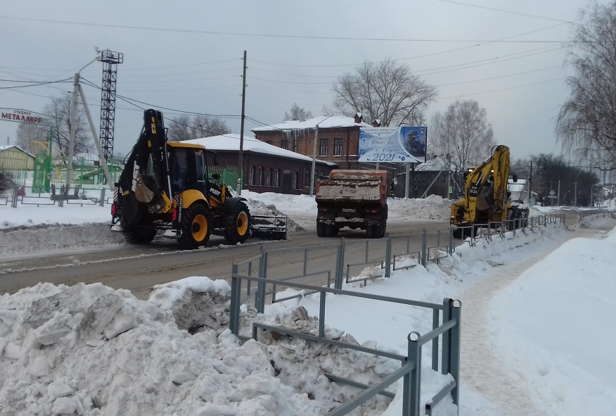
Расходы по подразделу 0409 «Дорожное хозяйство»
Расходы утверждены в сумме 65 468 015,20 руб., исполнение составило 77,99 % или
51 059 450,67 руб., в т.ч:
зимнее и летнее содержание автомобильных дорог- 10 749 026,00 руб.;
разработка ПСД на ремонт ул. Карла Маркса– 2 999 000,00 руб.;
капитальный ремонт улицы Карла Маркса –
18 254 173,20 руб.;
приобретение автогрейдера - 3 510 674,00 руб.;
обустройство тротуара по ул. Сакко и Ванцетти - 1 128 689,93 руб.
ул. Карла Маркса

Slide 25
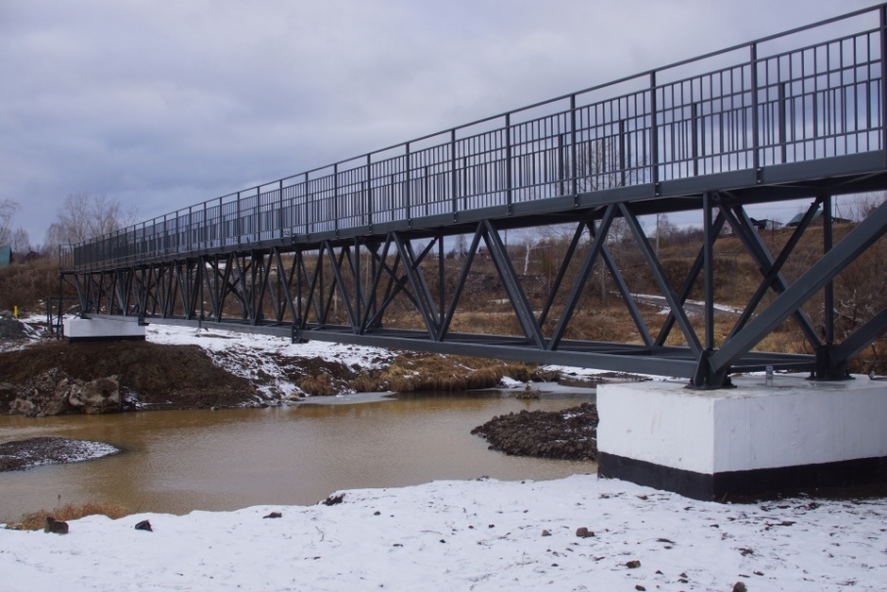
Расходы по подразделу 0409 «Дорожное хозяйство»
За счет средств Резервного фонда Правительства Свердловской области произведен:
-ремонт пешеходного моста через реку Салда (между ул. М. Горького и ул. Кузьмина) на сумму 10 800 000,00 руб.;
- ремонт дорог, пострадавших в городском округе Нижняя Салда в результате чрезвычайной ситуации регионального характера в июле 2021 года, на сумму 3 617 887,54 руб.

Slide 26
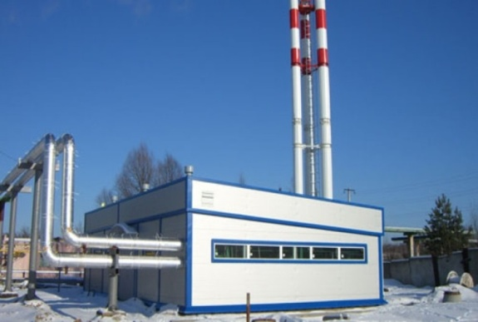
Расходы по разделу 0500
«Жилищно-коммунальное хозяйство»
Исполнение за 2021 год составило 82,72%
Направление расходов | Утверждено, тыс. руб. | Исполнено, тыс. руб. | Исполнено, %
Жилищное хозяйство | 2 835,3 | 2 676,6 | 94,40
Коммунальное хозяйство | 429 610,5 | 354 134,7 | 82,43
Благоустройство | 32 743,6 | 27 925,0 | 85,28
Другие вопросы в области жилищно-коммунального хозяйства | 480,0 | 480,0 | 100,00
Всего расходов | 465 669,4 | 385 216,3 | 82,72

Slide 27
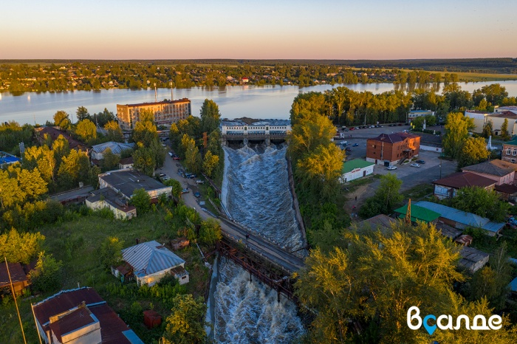
Расходы по подразделу 0501
«Жилищное хозяйство»
взносы на капитальный ремонт общего имущества муниципального жилищного фонда в Региональный фонд – 789 331,25 руб.,
расходы и выплаты за счет средств Резервного фонда Правительства Свердловской области в связи с чрезвычайной ситуации регионального характера - 1 887 341,80 руб..

Slide 28
Муниципальная программа «Развитие ЖКХ и повышение энергетической эффективности
в городском округе Нижняя Салда до 2024 года»
Направление расходов | Утверждено, тыс. руб. | Исполнено, тыс. руб. | Исполнено, %
Развитие жилищного хозяйства | 892,5 | 789,4 | 88,45
Развитие благоустройства | 16 580,3 | 11 898,7 | 71,76
Восстановление и развитие объектов внешнего благоустройства | 400,0 | 400,0 | 100,00
Энергосбережение и повышение энергетической эффективности | 17 875,8 | 7 511,8 | 42,02
Модернизация жилищно-коммунального хозяйства для улучшения качества коммунальных услуг для населения | 390 757,3 | 328 670,1 | 84,11
Всего расходов | 426 505,9 | 349 270,0 | 81,89

Slide 29
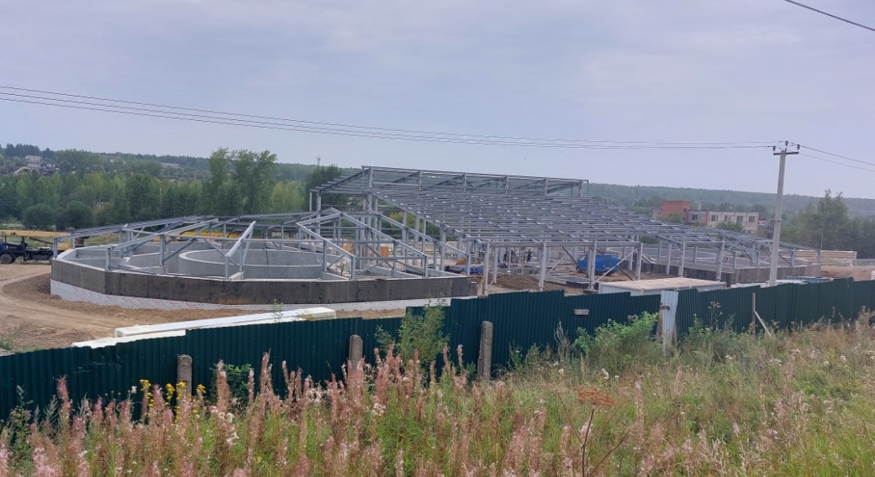
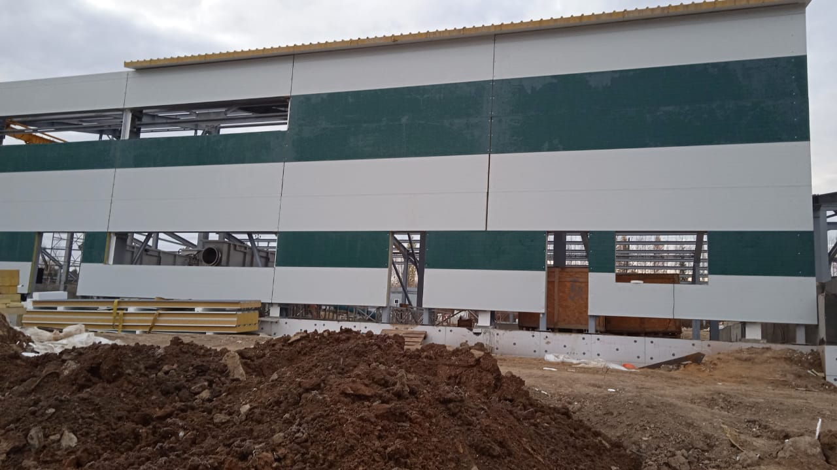
Расходы по подразделу 0502
«Коммунальное хозяйство»
Подраздел утвержден в сумме
429 610 574,62 рублей, исполнен в сумме 354 134 685,47 руб., в т.ч.:
Строительство очистных сооружений- 315 940 226,02 руб.;
Строительство КНС №2 –
1 327 402,80 руб.

Slide 30
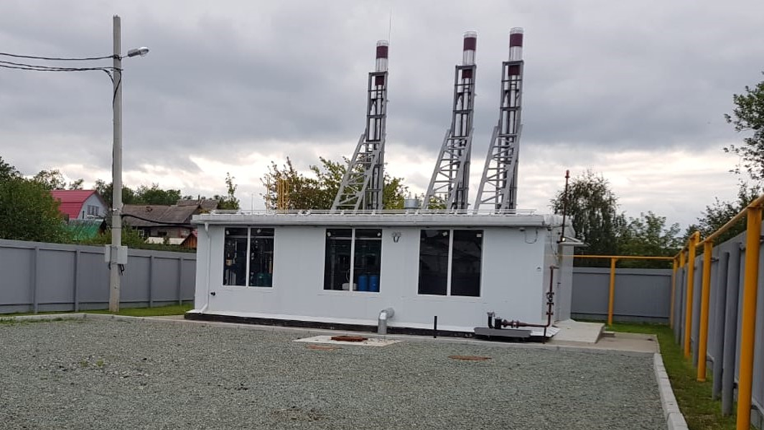
Расходы по подразделу 0502
«Коммунальное хозяйство»
Строительство блочной газовой котельной по ул. К.Либкнехта –
6 519 765,60 руб.;
Строительство блочной газовой котельной по ул.Фрунзе –
555 229,20 руб.
ул. К. Либкнехта
ул. Фрунзе

Slide 31
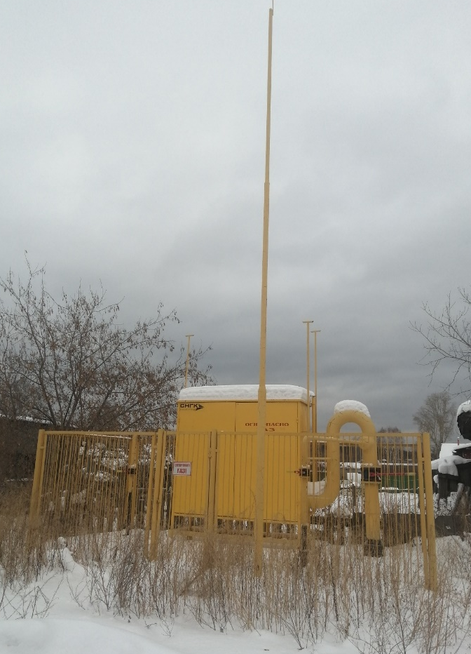
Расходы по подразделу 0502
«Коммунальное хозяйство»
строительство газопровода 2 очередь – 226 604,40 руб. Ввод в эксплуатацию – 14 сентября 2021 года.
проведение строительного и авторского контроля за реализацией проекта строительства на объекте газификации – 210 206,00 руб.
модернизация инженерной инфраструктуры и систем коммунальной инфраструктуры – 11 402 505,95 руб.
ремонт электрооборудования котельной, КНС № 4, КНС № 8, очистных сооружений, пострадавших в результате ЧС – 10 743 574,80 руб.

Slide 32
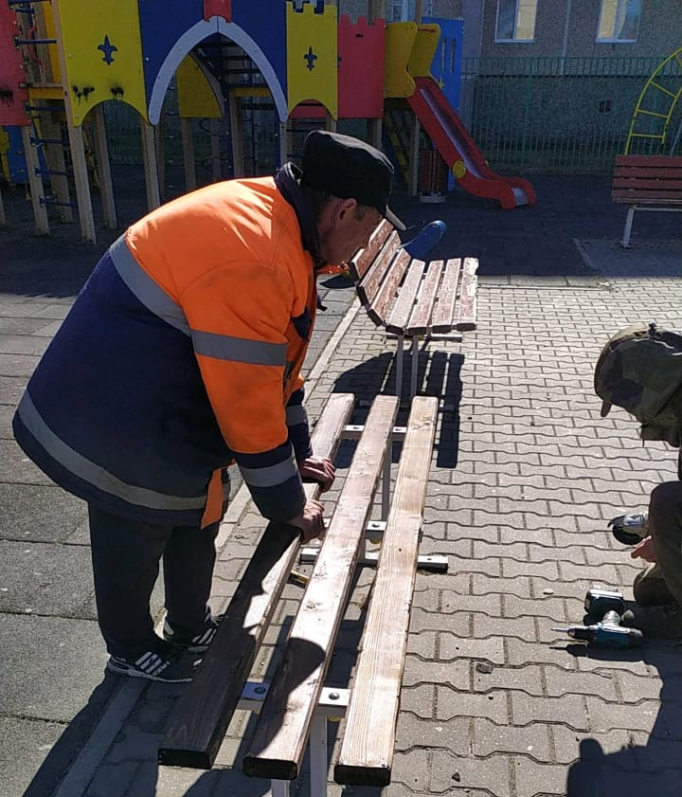
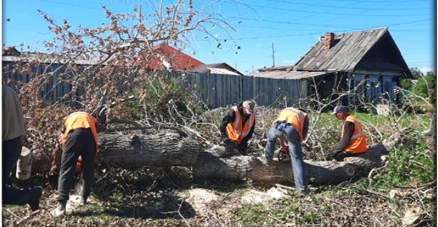
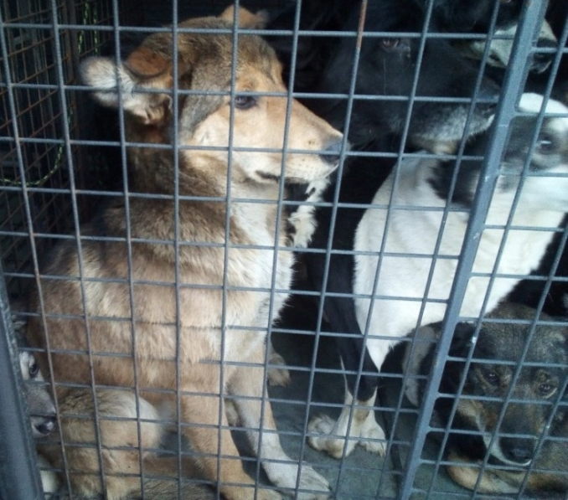
Расходы по подразделу 0503 «Благоустройство»
Муниципальная программа «Развитие ЖКХ и повышение энергетической эффективности
в городском округе Нижняя Салда до 2024 года»
Исполнение составило 72,43% или 12 298 741,83 руб., в т.ч.:
содержание уличного освещения, оплата электроэнергии – 6 198 816,00 руб.;
санитарная уборка городского округа – 2 500 000,00 руб.;
обеспечение бытовыми услугами (баня) – 2 700 000,00 руб.;
содержание объектов благоустройства (малые архитектурные формы) – 400 000,00 руб.;
расходы на улучшение санитарного состояния территории городского округа – 499 925,83 руб.

Slide 33
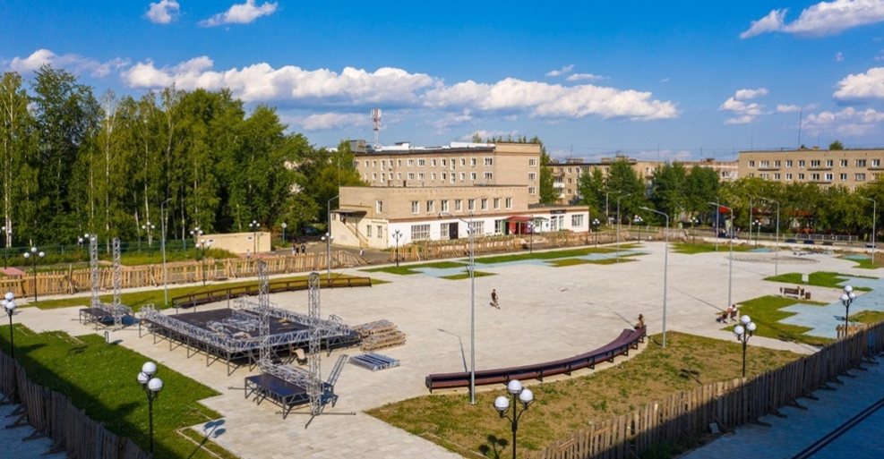
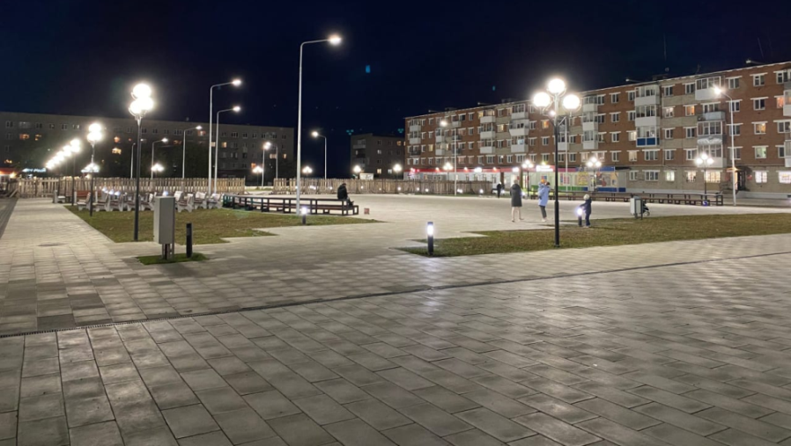
Расходы по подразделу 0503 «Благоустройство»
Муниципальная программа
«Формирование современной городской среды на территории городского округа Нижняя Салда на 2018-2024 годы»
Направление расходов | Утверждено, руб. | Исполнено, руб. | Исполнено, %
Благоустройство общественных территорий в городском округе Нижняя Салда | 15 688 650,00 | 15 551 641,77 | 99,13
Всего расходов | 15 688 650,00 | 15 551 641,77 | 99,13
Благоустройство общественной территории «Площади Быкова» в городе Нижняя Салда

Slide 34
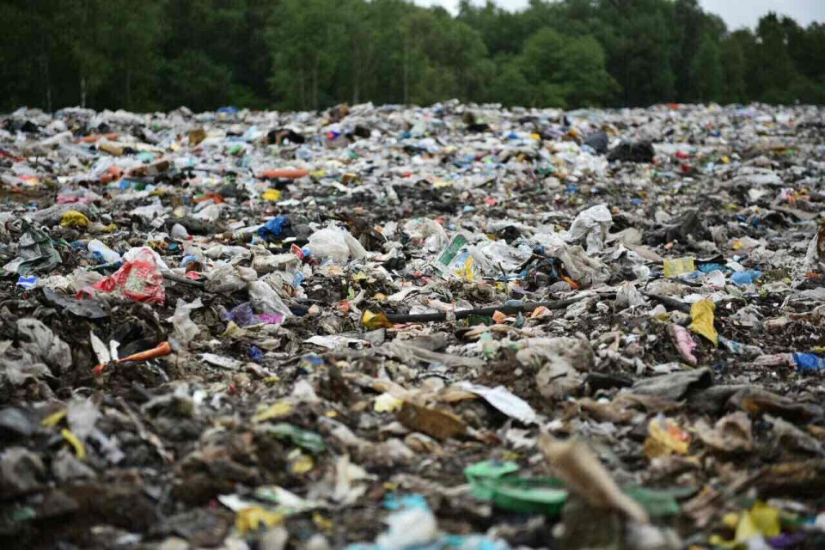
Расходы по разделу 0600 «Охрана окружающей среды» Расходы запланированы в размере 1 252 000,00 руб. Денежные средства направлены на содержание полигона ТКО, сбор и обезвреживание ртуть содержащих ламп, проведение массовых экологических акций в размере 1 236 056,00 руб.
Исполнение за 2021 год составило 98,73 %

Slide 35
Расходы по разделу 0700 «Образование»
Исполнение за 2021 год составило 98,14%
Направление расходов | Утверждено, тыс.руб. | Исполнено, тыс. руб. | % Исполнения
Дошкольное образование | 122 743,5 | 122 741,6 | 100,00
Общее образование | 183 487,8 | 178 012,2 | 97,02
Дополнительное образование детей | 71 485,2 | 69 709,8 | 97,52
Молодежная политика | 10 843,5 | 10 843,5 | 100,00
Другие вопросы в области образования | 8 671,6 | 8 551,8 | 98,62
Всего расходов | 397 231,6 | 389 858,9 | 98,14

Slide 36
Структура расходов по разделу «Образование» в 2021 году

Slide 37
Муниципальная программа «Развитие системы образования в городском округе Нижняя Салда до 2025 года»
Направление расходов | Утверждено, тыс.руб. | Исполнено, тыс. руб. | Исполнено, %
Развитие системы дошкольного образования | 88 311,8 | 88 310,3 | 100,00
Развитие системы общего образования | 217 296,0 | 211 656,2 | 97,40
Развитие системы дополнительного образования | 16 315,4 | 16 248,9 | 99,59
Организация отдыха, оздоровления и занятости детей | 10 727,1 | 10 727,1 | 100,00
Укрепление материально-технической базы образовательных учреждений | 15 584,7 | 15 584,4 | 100,00
Обеспечение реализации муниципальной программы | 8 012,8 | 7 892,9 | 98,50
"Уральская инженерная школа" | 620,3 | 620,3 | 100,00
Всего расходов | 356 868,1 | 351 040,1 | 98,37
Notes:
37

Slide 38
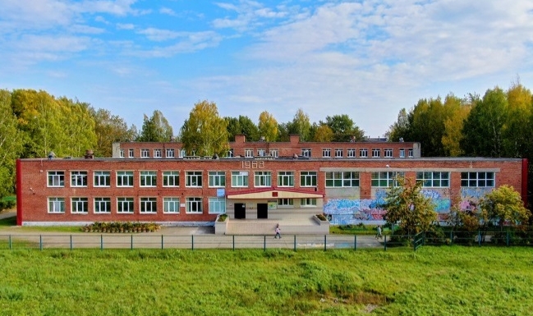
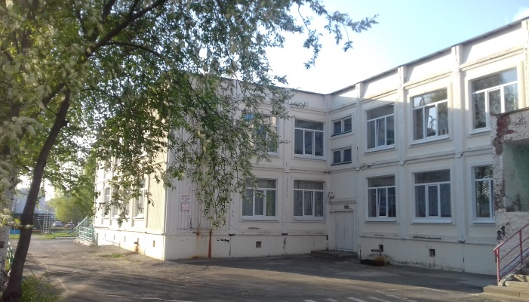
Муниципальная программа «Развитие системы образования в городском округе
Нижняя Салда до 2025 года»
Проведены капитальные ремонты, организованы мероприятия по приведению в соответствие с требованиями пожарной безопасности и санитарного законодательства зданий и помещений, в которых размещаются образовательные организации.

Slide 39
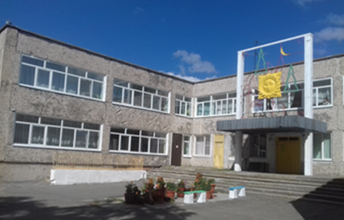
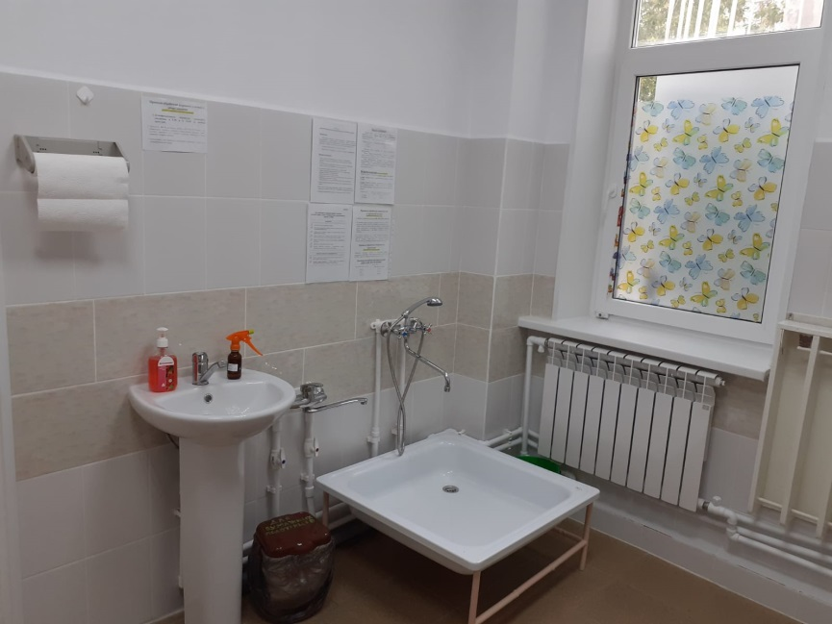
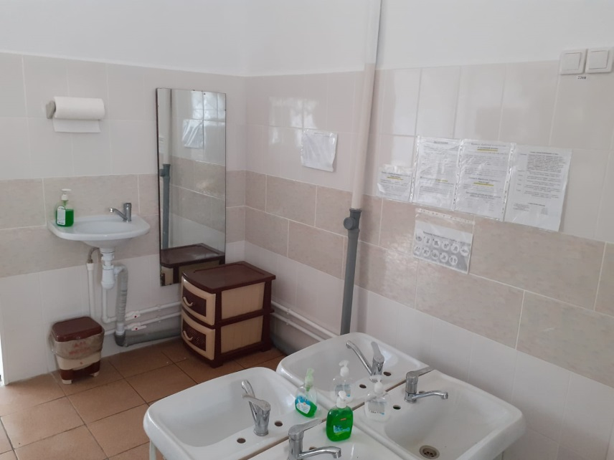
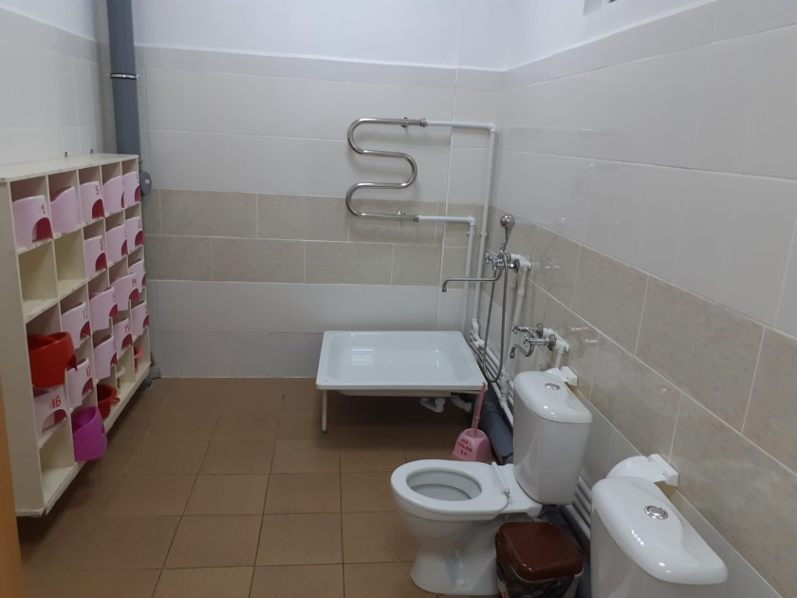
МДОУДСКВ «Радуга»
капитальный ремонт санузлов и устройство пандуса.
Стоимость работ – 1 915 538,15 руб.

Slide 40
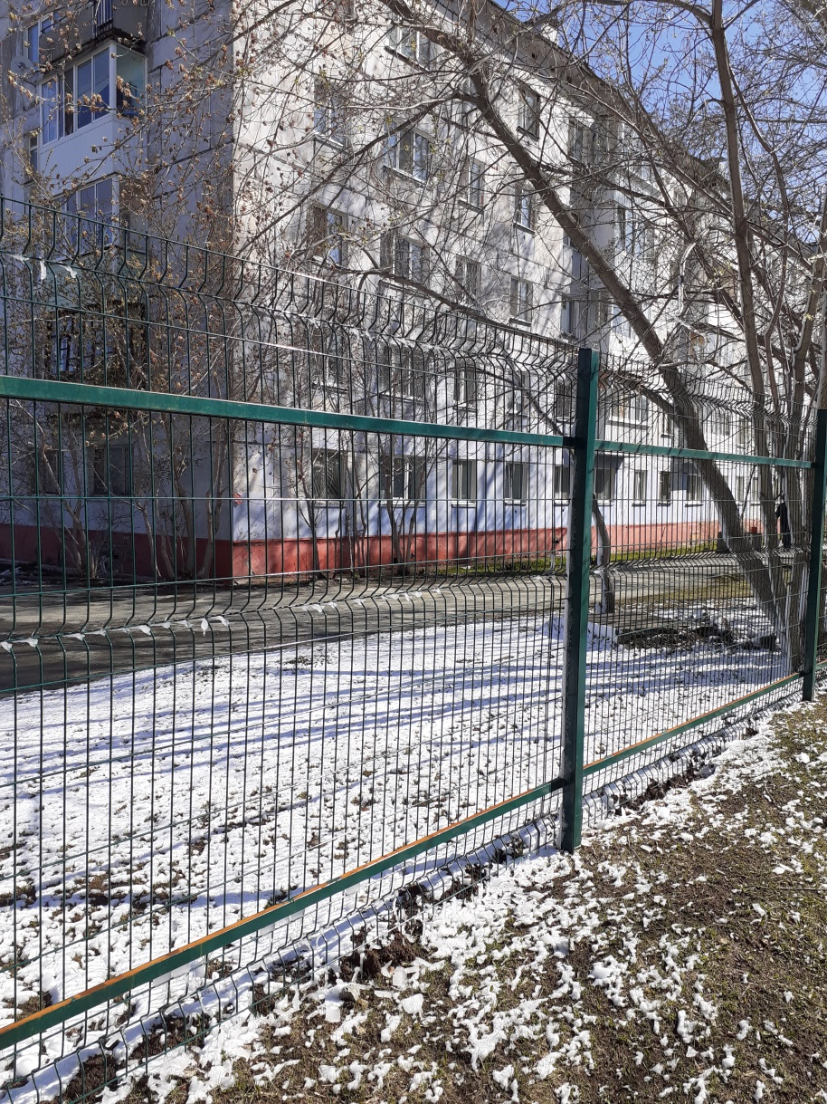
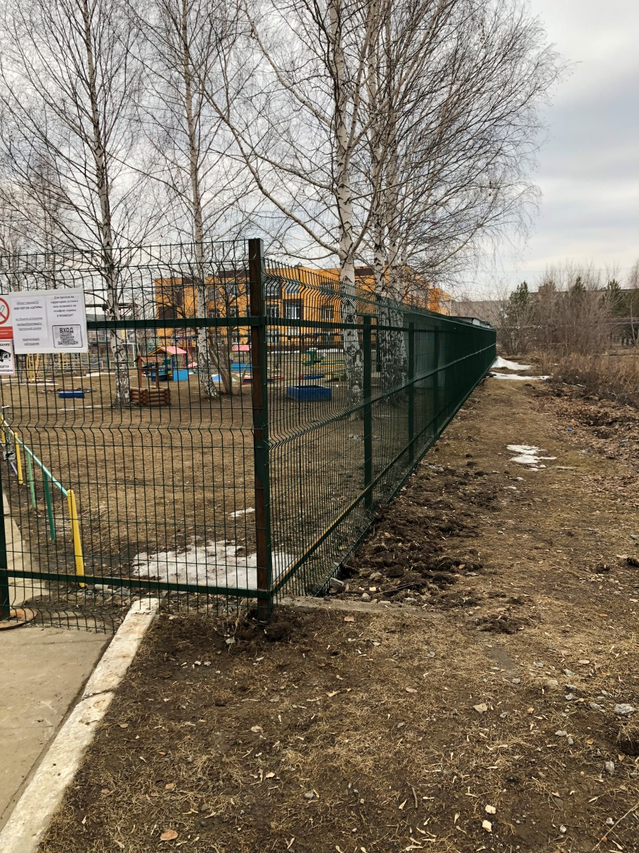
МДОУДСКВ «Радуга»
проведение антитеррористических мероприятий (замена ограждения у структурного подразделения детский сад «Солнышко» и детский сад «Серебряное копытце» –
1 792 400,56 руб.

Slide 41
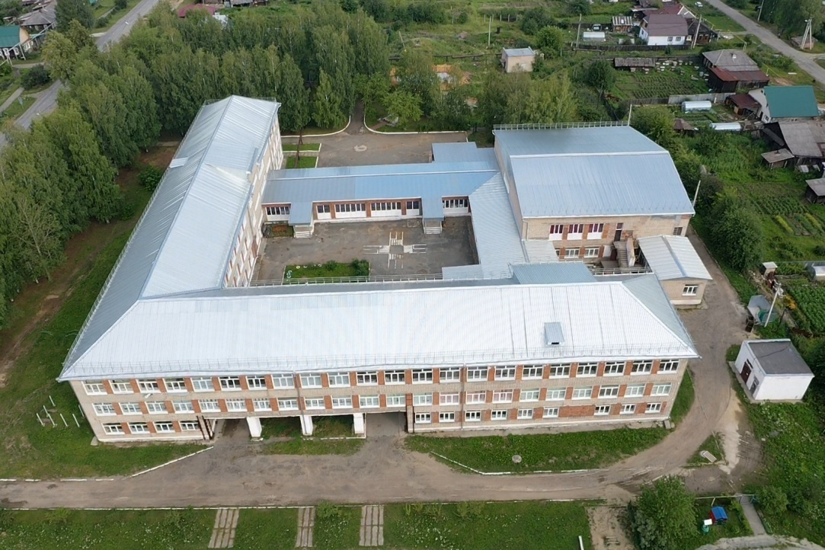
МБОУ «СОШ №5»
Монтаж молниезащиты здания – 948 904,00 руб.

Slide 42
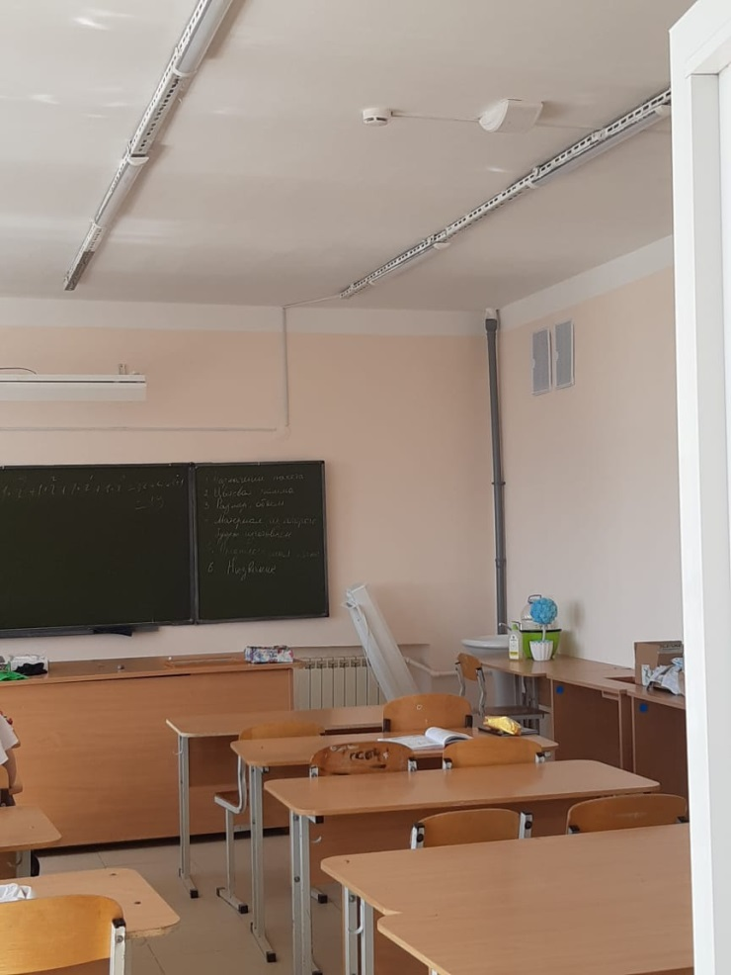
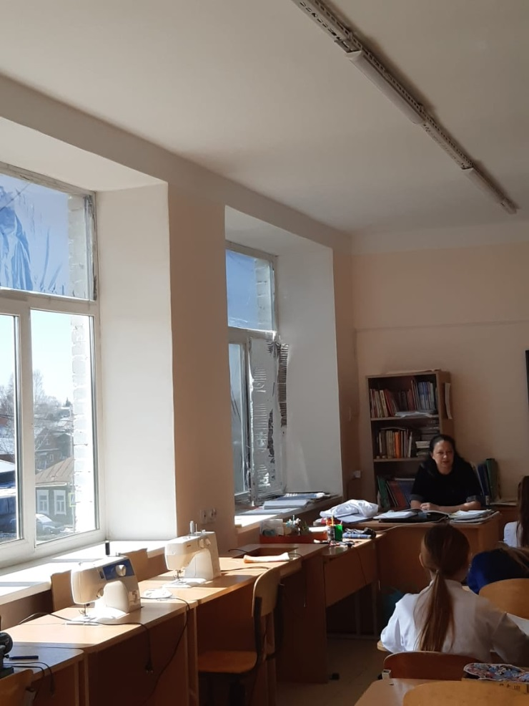
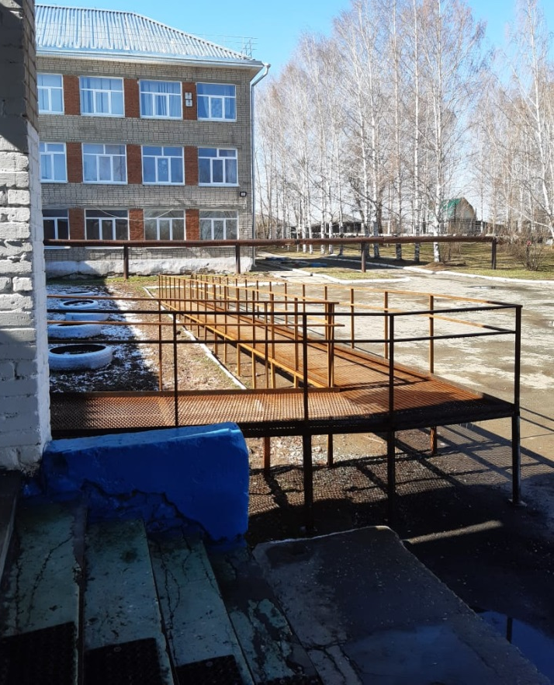
МБОУ «СОШ №5»
Ремонт кабинетов - 349 562,36 руб.;
Изготовление и монтаж пандуса –
543 204,00 руб.

Slide 43
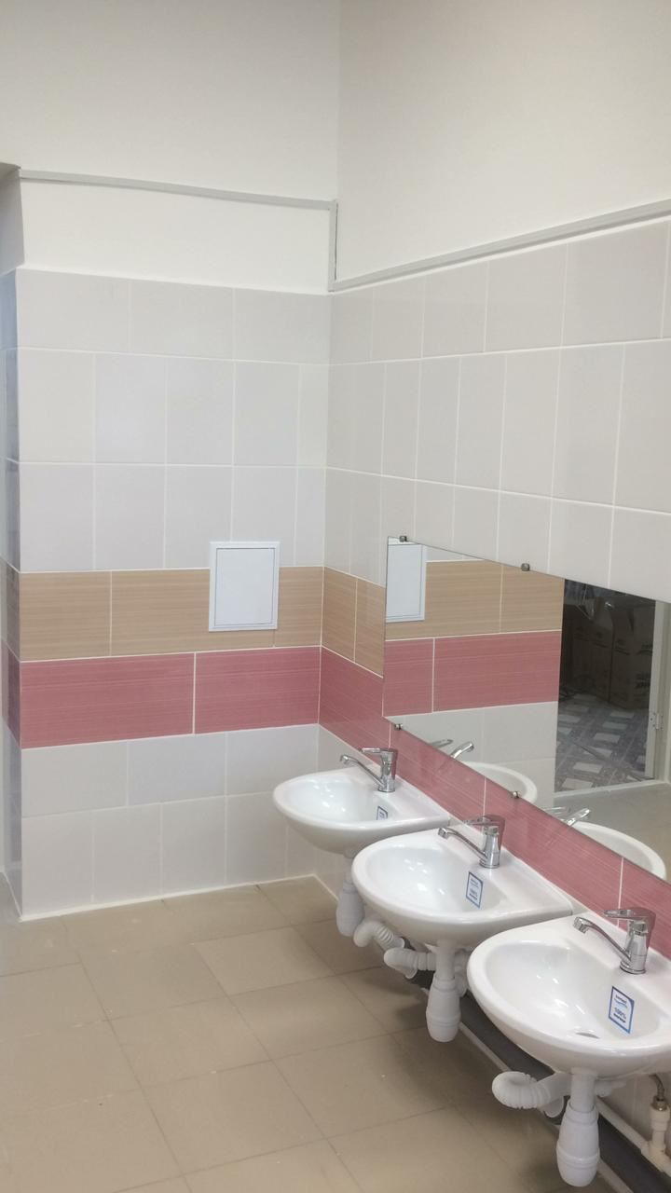
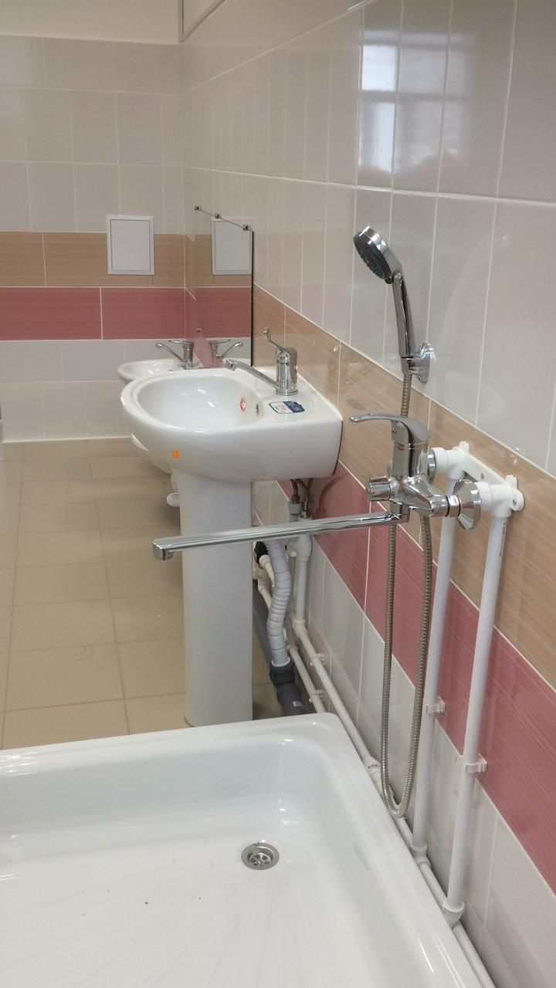
МАОУ «ЦО №7»
Структурное подразделение детский сад «Калинка»:
ремонт санузлов –
2 040 175,00 руб.

Slide 44
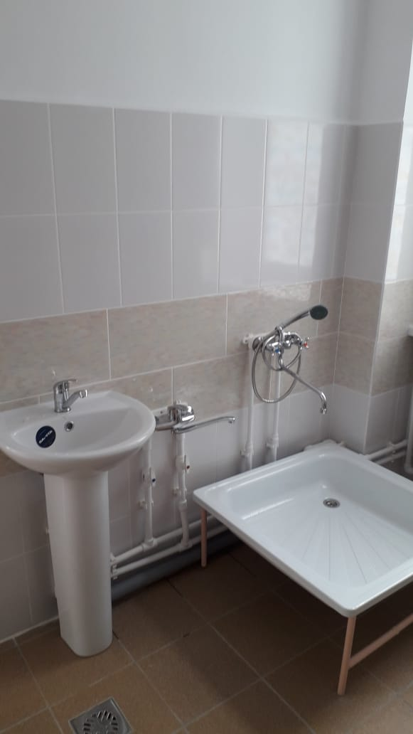
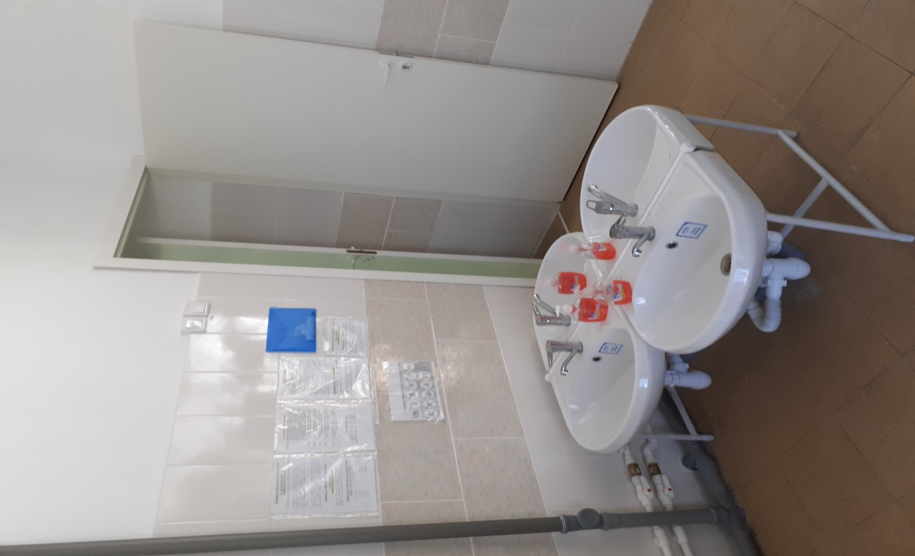
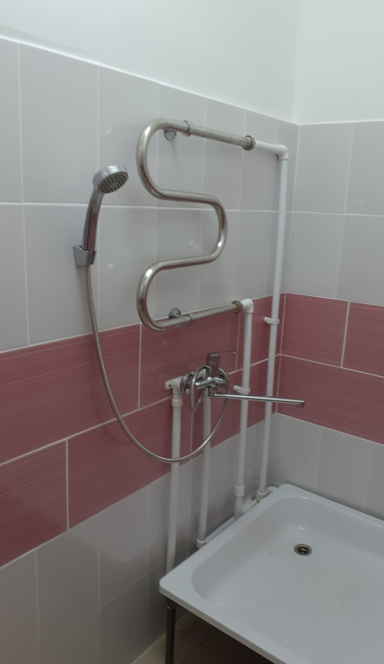
МАОУ «ЦО №7»
Структурное подразделение детский сад «Калинка»

Slide 45
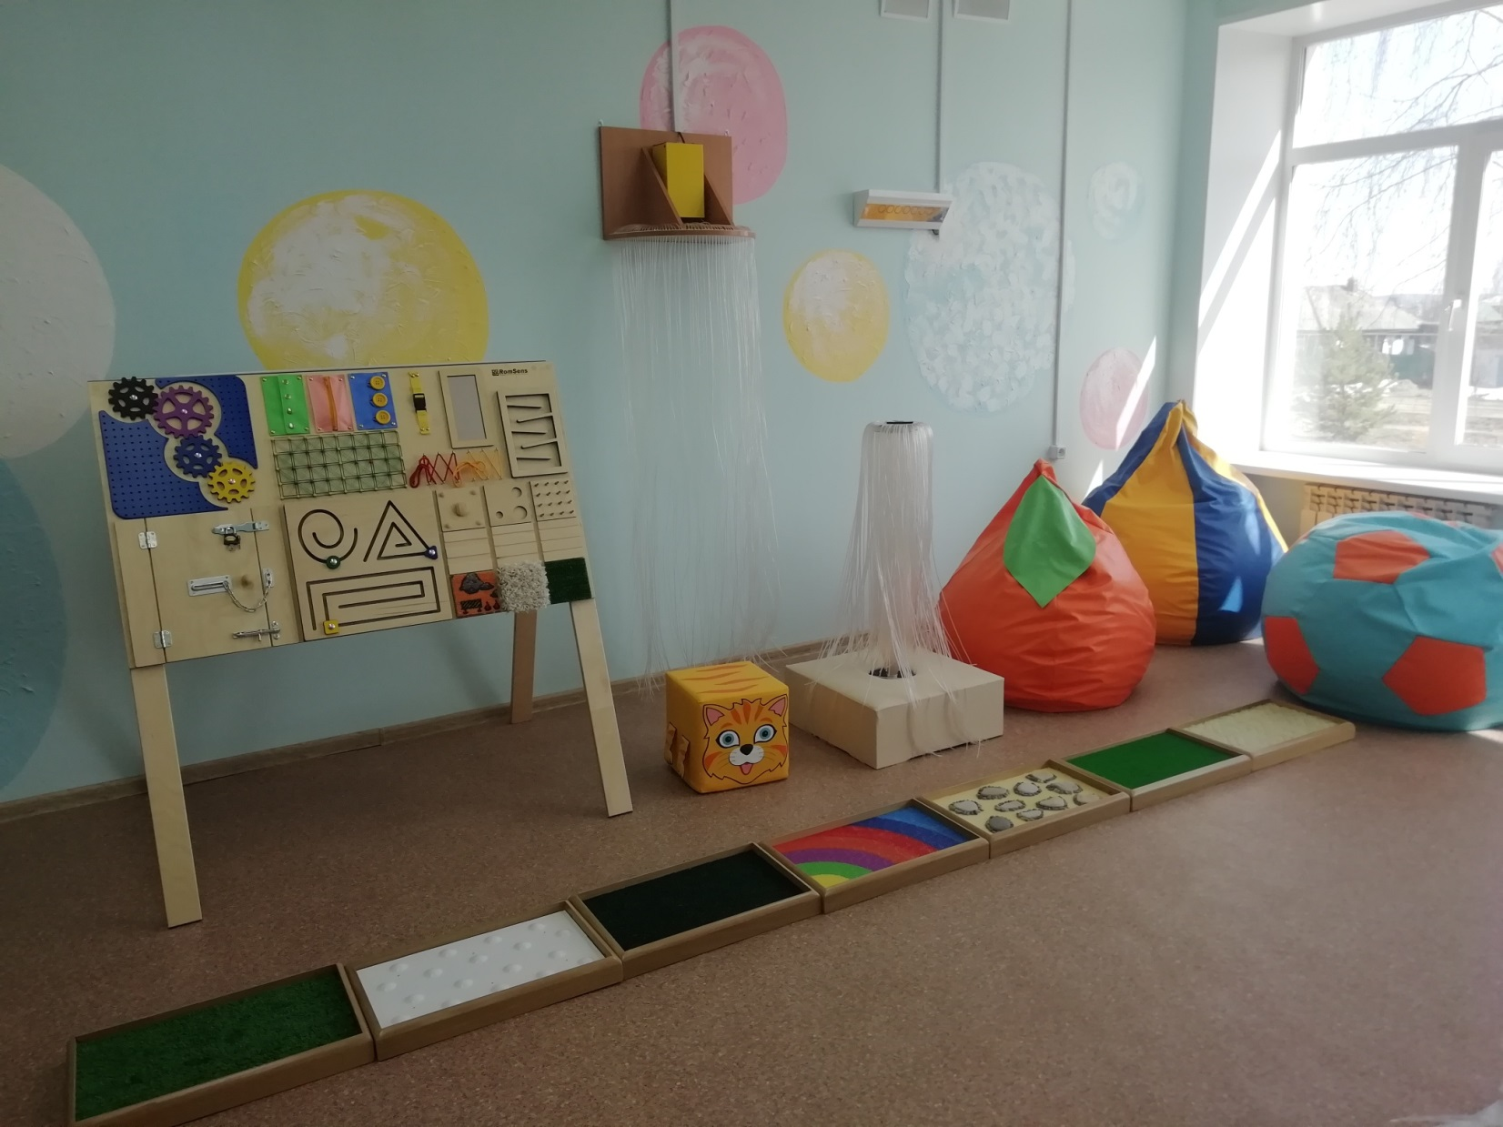
МАОУ «ЦО №7»
Структурное подразделение детский сад «Калинка»:
Организована сенсорная комната

Slide 46
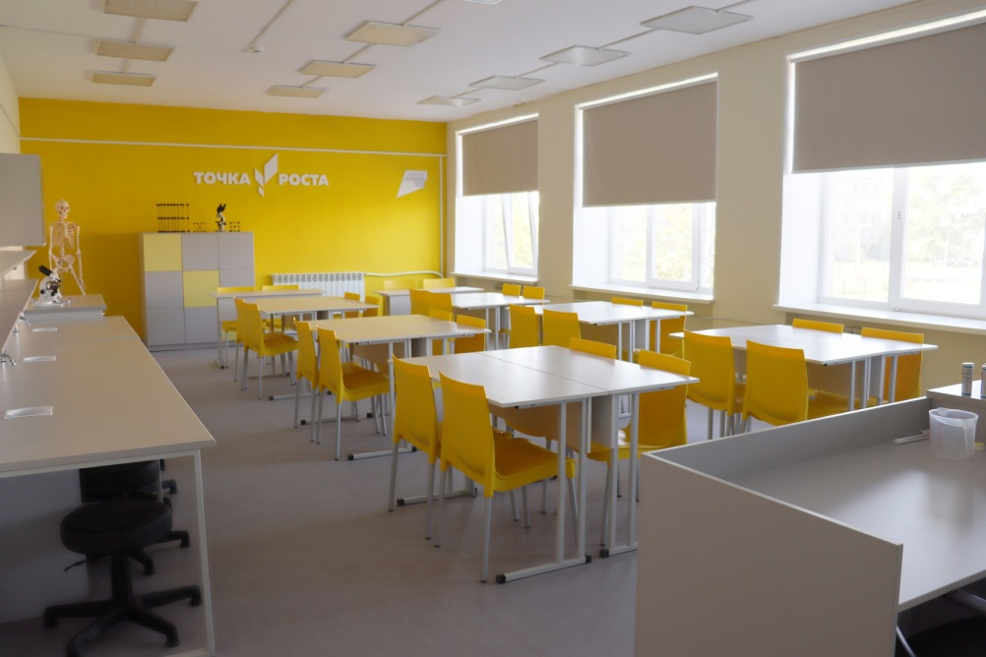
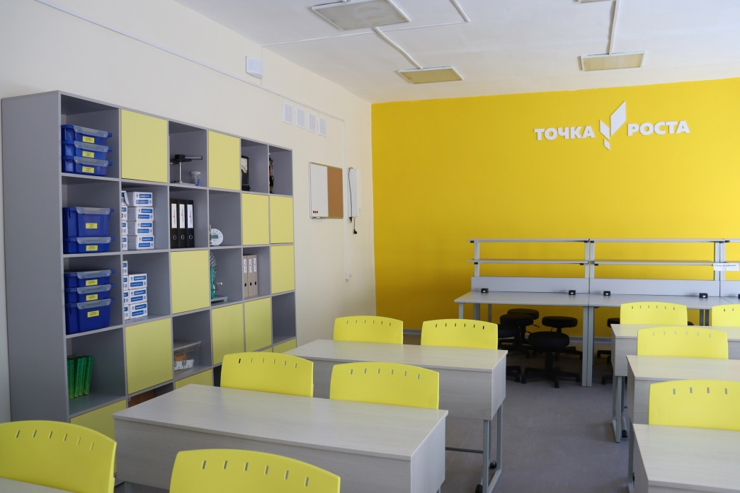
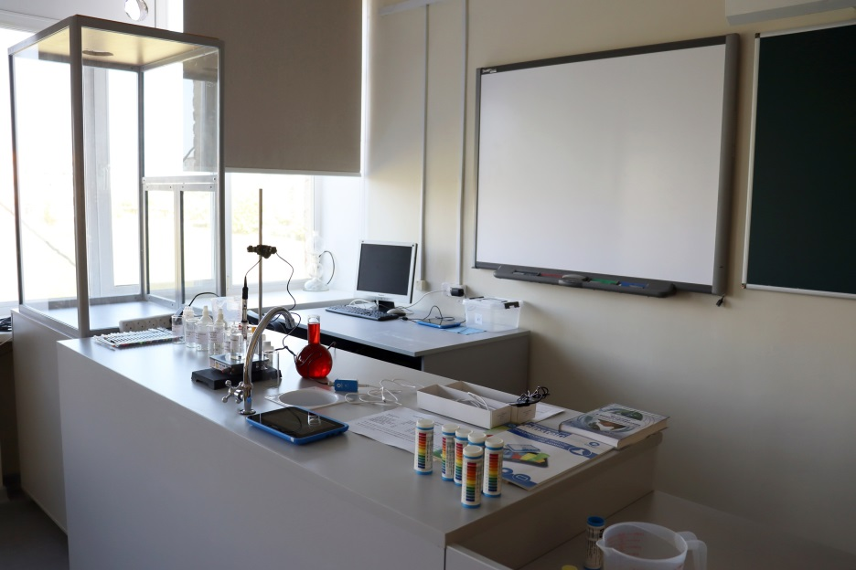
МАОУ «ЦО №7»
открытие Центра образования естественно-научной и технологической направленности «Точка роста» - 1 659 799,00 руб.

Slide 47
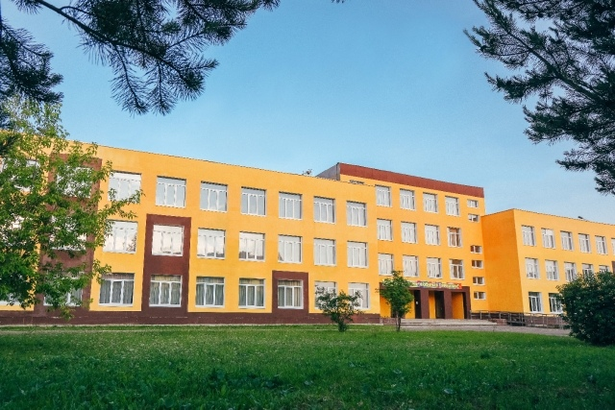
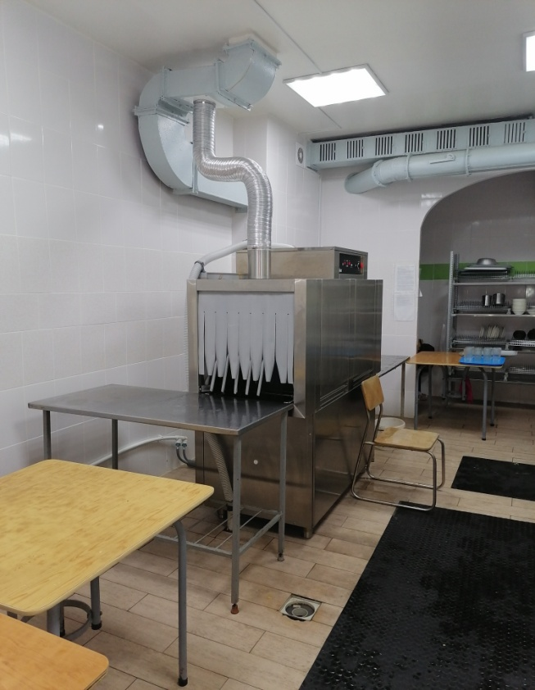
МОУ «Гимназия»
ремонт помещений столовой –
457 393,68 руб.;
ремонт актового зала -700 000,00 руб.;

Slide 48
МОУ «Гимназия»
ремонт туалетов – 1 881 161,16 руб.
Комната гигиены
для девочек 1 этаж
Туалетная комната
для девочек 1 этаж

Slide 49
МОУ «Гимназия»
Туалетная комната
для девочек 2 этаж
Туалетная комната для педагогов
на 2 этаже

Slide 50
МОУ «Гимназия»
Туалетная комната
для мальчиков
1 этаж
Туалетная комната для мальчиков 2 этаж

Slide 51
МБОУ «СОШ №10»
Ремонт кровли над столовой –
339 994,00 руб.;
Ремонт столовой – 645 966,62 руб.;
Ремонт кабинетов – 469 039,38 руб.

Slide 52
МБУ ДО «ДШИ»
Ремонт кабинетов- 400 000,00 руб.

Slide 53
МБУ ДО «ДЮСШ»
Строительство Лыжной базы по адресу: Свердловская область, г. Нижняя Салда, микрорайон Зеленый мыс, 38а -24 746904,73 руб.;
Ограждение Лыжной базы –
1 582 880,85 руб.

Slide 54
МБУ ДО «ДЮСШ»
Ремонт кабинета – 715 530,00 руб.

Slide 55
0707 Молодежная политика
организация трудоустройства несовершеннолетних–
1 897 969,2 руб.
на организацию отдыха , оздоровления детей–
8 805 509,24 руб.

Slide 56
0707 Молодежная политика
Патриотическое воспитание граждан. Организация участия и проведения учебных сборов – 55 000,00 руб.

Slide 57
Субсидии на обеспечение деятельности муниципальных организаций
на осуществление мероприятий по организации питания в муниципальных общеобразовательных организациях (13 358 726,47 руб.);
на выплату ежемесячного денежного вознаграждения за классное руководство педагогическим работникам муниципальных общеобразовательных организаций (7 673 051,43 руб.);

Slide 58
Расходы в расчете на одного жителя
в сфере образования, в рублях
2014 год 2015 год 2016 год 2017 год 2018 год 2019 год 2020 год 2021 год
Темп роста расходов на одного жителя составил 105,88 %

Slide 59
Расходы по разделу 0800 «Культура, кинематография», в тыс. рублей
Исполнение за 2021 год составило 99,94%
План, год Факт, год

Slide 60
Муниципальная программа «Развитие культуры в городском округе Нижняя Салда до 2025 года»
Направление расходов | Утверждено, тыс. руб. | Исполнено, тыс. руб. | % исполнения
Развитие деятельности культурно-досуговой сферы | 28 217,6 | 28 217,6 | 100,00
Развитие музейной деятельности | 6 919,2 | 6 914,2 | 99,93
Развитие библиотечной деятельности | 11 176,3 | 11 157,2 | 99,83
Обеспечение реализации муниципальной программы | 3 408,5 | 3 402,1 | 99,81
Всего расходов | 49 721,6 | 49 691,1 | 99,94

Slide 61
Расходы по разделу 0800 «Культура»
В 2021 году было выделено 879 140,00 руб. на продолжение капитального ремонта музея, которые были полностью освоены. Проведены общестроительные работы:
отделка 2 этажа
установка, облицовка подоконников

Slide 62
Расходы на одного жителя в сфере культуры, в рублях
2014 год 2015 год 2016 год 2017 год 2018 год 2019 год 2020 год 2021 год
Темп роста расходов на одного жителя составил 115,32%

Slide 63
Расходы по разделу 1000 «Социальная политика»
Исполнение за 2021 год составило 98,79%
План, год Факт, год
Удельный вес расходов на социальную политику в бюджете составляет 3 %

Slide 64
Исполнение по направлениям расходов по разделу «Социальная политика» за 2021 год
Направление расходов | Утверждено, тыс. руб. | Исполнено, тыс. руб. | Исполнено, %
Обеспечение жильем молодых семей в городском округе Нижняя Салда | 2 462,0 | 2 462,0 | 100,00
Осуществление государственного полномочия Свердловской области по предоставлению гражданам субсидий на оплату жилого помещения и коммунальных услуг | 2 107,5 | 1 857,1 | 88,12
Осуществление государственного полномочия Свердловской области по предоставлению отдельным категориям граждан компенсаций расходов на оплату жилого помещения и коммунальных услуг | 17 841,4 | 17 840,2 | 99,99
Осуществление государственного полномочия Российской Федерации по предоставлению отдельным категориям граждан компенсаций расходов на оплату жилого помещения и коммунальных услуг | 8 301,3 | 8 301,1 | 100,00
Субвенции бюджетам городских округов на компенсацию отдельным категориям граждан оплаты взноса на капитальный ремонт общего имущества в многоквартирном доме | 19,9 | 19,9 | 100,00
Предоставление компенсации Почетным гражданам городского округа Нижняя Салда ко Дню города и Новому году,Предоставление единовременной компенсации на погребение в случае смерти Почетного гражданина городского округа Нижняя Салда | 115,0 | 95,0 | 82,61
Охрана семьи и детства | 540,8 | 376,7 | 69,66
Другие вопросы в области социальной политики | 4 691,5 | 4 691,4 | 100,00
Всего расходов | 36 079,4 | 35 643,4 | 98,79

Slide 65
Исполнение по разделу 1000 «Социальная политика» за 2021 год
Предоставление социальных выплат молодым семьям на приобретение (строительство) жилья на условиях софинансирования из федерального бюджета – 2 461 968,00 руб.
Предоставление гражданам субсидий на оплату ЖКУ –
1 857 085,46 руб.
Предоставление отдельным категориям граждан компенсаций расходов на оплату жилого помещения и коммунальных услуг-
26 142 732,00 руб.
Предоставление компенсации Почетным гражданам городского округа Нижняя Салда –
95 тыс.руб.
Осуществление мероприятий по обеспечению питанием обучающихся в муниципальных общеобразовательных организациях – 376 654,00 руб.
Другие вопросы в области
социальной политики –
4 691 380,56 руб.

Slide 66
Расходы по разделу 1100 «Физическая культура и спорт»
Исполнение за 2021 год составило 99,98%
План, год Факт, год
Удельный вес расходов на физкультуру и спорт в бюджете составляет 1 %

Slide 67
Муниципальная программа «Развитие физической культуры, спорта и молодежной политики в городском округе Нижняя Салда до 2024 года»
Направление расходов | Уточненные назначения, тыс.руб. | Исполнение, тыс.руб. | Исполнение, %
Развитие физической культуры, спорта в городском округе Нижняя Салда | 8 809,3 | 8 807,6 | 99,98
Развитие инфраструктуры спортивных сооружений городского округа Нижняя Салда | 26 388,9 | 24 746,9 | 93,78
Развитие образования в сфере физической культуры и спорта в городском округе Нижняя Салда | 14 360,4 | 14 293,5 | 99,53
Развитие потенциала молодежи в городском округе Нижняя Салда | 54,0 | 54,0 | 100,00
Патриотическое воспитание граждан в городском округе Нижняя Салда | 86,0 | 86,0 | 100,00
Обеспечение реализации муниципальной программы | 2 461,1 | 2 460,2 | 99,96
Всего расходов | 52 159,7 | 50 448,2 | 96,72

Slide 68
Муниципальная программа «Развитие физической культуры, спорта и молодежной политики в городском округе Нижняя Салда до 2024 года»
МБУ «СОК»
узел коммерческого учета, тепло-водоснабжения хоккейного корта 176 361,00 руб.
монтаж теплообменника, тепловой пункт хоккейного корта 281 837,41 руб.

Slide 69
Муниципальная программа «Развитие физической культуры, спорта и молодежной политики в городском округе Нижняя Салда до 2024 года»
Ремонт помещения МБУ «СОК» – 119 940,64 руб.

Slide 70
Расходы на одного жителя в сфере
физической культуры и спорта, в рублях
2014 год 2015 год 2016 год 2017 год 2018 год 2019 год 2020 год 2021 год
Темп роста расходов на одного жителя составил 98,85 %

Slide 71
Расходы по разделу 1200 «Средства массовой информации», в тыс.руб.
Исполнение за 2021 год составило 100,00 %
План, год Факт, год

Slide 72
Доля расходов, направленных на реализацию муниципальных программ
Бюджет на 2021 год сформирован в программной структуре расходов на основе 17 муниципальных программ

Slide 73
Итоги исполнения муниципальных программ за 2021 год
Наименование показателя | Утверждено, тыс. руб. | Исполнено, тыс. руб. | % Исполнения
Расходы в рамках муниципальных программ | 1 066 887,1 | 965 093,4 | 90,46
Расходы бюджета, всего | 1 234 943,5 | 1 127 097,0 | 91,27
Доля программного финансирования, % | 86,4 | 85,6 | х

Slide 74
Данные о муниципальном долге городского округа Нижняя Салда
По состоянию на 01.01.2022 года Муниципальный долг составил 2 486 893,45 руб. по бюджетным кредитам из областного бюджета.
На обслуживание муниципального долга за отчетный период израсходовано 3 611,66 руб.
В отчетном периоде кредиты не привлекались.

Slide 75
Контактная информация:
Финансовое управление администрации городского округа Нижняя Салда
Адрес: Нижняя Салда, ул.Фрунзе,2
Начальник Финансового управления Полятыкина Ольга Павловна
Телефон, факс (34345)30390
Адрес электронной почты: finans_ns@mail.ru
Режим работы с 8-00 до 12-00
с 13-00 до 17-00
Выходные дни : суббота, воскресенье

